Slide 1
Programozási alapismeretek 12. előadás

Slide 2
Programozási alapismeretek 12. előadás
Tapasztalatok a rendezésről
Keresés rendezett sorozatban
Rendezettek uniója
Rendezettek összefésülése
Kiválogatás helyben
Szétválogatás helyben
Hatékonyságvizsgálat táblázatkezelővel
2/47

Slide 3
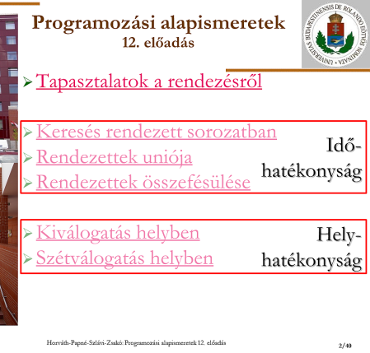
Tapasztalatok a rendezésről
A rendezési algoritmusok eredménye egy rendezett sorozat. Vajon lehet-e a korábban megismert feladatokat haté-konyabban megoldani, ha a bemenetük rendezett?
A rendezési algoritmusok többsége „helyben” rendez. Vannak-e más, „helyben” működő algoritmusok?
3/47

Slide 4
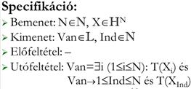
Keresés rendezett sorozatban
Feladat:
Egy Y értéket keresünk egy rendezett X sorozatban.
Specifikáció:
Bemenet: N∈N, X∈H^{N} Y∈H
Kimenet: Van∈L, Ind∈N
Előfeltétel: RendezettE(X)
Utófeltétel: Van=∃i(1≤i≤N): X_{i}=Y és Van→1≤Ind≤N és X_{Ind}=Y
Definíció (emlékeztető): RendezettE(X_{1..N}):=∀i(1≤i<N): X_{i}≤X_{i+1}
T-tulajdonság:
T(x):=(x=Y)
Konkretizáljuk: legyen növekvő!
4/47

Slide 5
Keresés rendezett sorozatban
Feladat:
Egy Y értéket keresünk egy rendezett X sorozatban.
Specifikáció:
Bemenet: N∈N, X∈H^{N} Y∈H
Kimenet: Van∈L, Ind∈N
Előfeltétel: RendezettE(X)
Utófeltétel:
Definíció (emlékeztető): RendezettE(X_{1..N}):=∀i(1≤i<N): X_{i}≤X_{i+1}
T-tulajdonság:
T(x):=(x=Y)
Konkretizáljuk: legyen növekvő!
N
(Van,Ind)= Keres i
i=1 X_{i}=Y
5/47

Slide 6
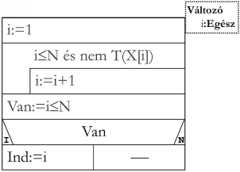
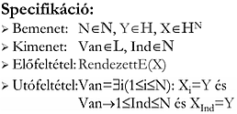
Keresés rendezett sorozatban
Ötlet: Ha már a keresett elem értékénél nagyobb-nál tartunk, akkor biztos nem lesz a sorozat-ban, megállhatunk.
Változó i:Egész
i:=1
i≤N és X[i]<Y
 | i:=i+1
Van:= i≤N és X[i]=Y
…
Észrevétel:
Van megoldás ↔ azért álltunk meg keresés közben, mert megtaláltuk a keresett értéket.
6/47

Slide 7
Keresés rendezett sorozatban
Programparaméterek:
Konstans MaxN:Egész(???)
Típus THk=Tömb[1..MaxN:TH] Változó N:Egész, X:THk Y:TH
Van:Logikai, Ind:Egész
Specifikáció:
Bemenet: N∈N, X∈H^{N} Y∈H
Kimenet: Van∈L, Ind∈N
Előfeltétel: N>0 és RendezettE(X)
Utófeltétel: Van=∃i(1≤i≤N): X_{i}=Y és Van→1≤Ind≤N és X_{Ind}=Y
Ötlet és –tömb esetén– lehetőség:
Először a középső elemmel hasonlítsunk! Ha nem a keresett, akkor vagy előtte, vagy mögötte kell tovább keresni!
7/47
Notes:
A Tömb-ség azért lényeges, mert ő egy olyan adatszerkezet, amely elemeit indexelés útján el lehet érni, így szabadon „ugrálhatunk” benne előre-hátra… Vannak olyan sorozatfélék, amelyekben nem lehetséges ez a „gátlástalan” ugrálás. Pl. ilyen a verem, a sor, a szekvenciális fájl…

Slide 8
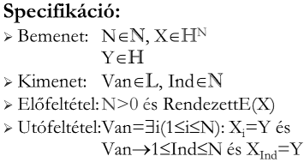

Keresés rendezett sorozatban
Algoritmus:
e:=1
u:=N
 | k:=(e+u) div 2
 | X[k]>Y | X[k]<Y
 | u:=k–1 | e:=k+1
e≤u és X[k]≠Y
Van:=X[k]=Y
…
Változó e,k,u:Egész
Itt akkor van megoldás, ha megtaláltuk a keresett érték valamelyikét.
8/47

Slide 9
Keresés rendezett sorozatban
További kérdések – tételvariánsok:
Hány lépés alatt találjuk meg a keresett elemet? (→Logaritmikus v. bináris keresés.)
Ha több egyforma elem is van a sorozatban, akkor ez a módszer melyiket találja meg?
Hogyan lehetne az összes Y-értékű elemet megtalálni?
9/47

Slide 10
Rendezettek uniója
Összefuttatás.
Feladat:
Adott két rendezett halmaz, adjuk meg az uniójukat!
Specifikáció:
Bemenet: N,M∈N, X∈H^{N}, Y∈H^{M}
Kimenet: Db∈N, Z∈H^{Db}
Előfeltétel: HalmazE(X) és HalmazE(Y) és RendezettE(X) és RendezettE(Y)
≤N+M
10/47

Slide 11
Rendezettek uniója
Utófeltétel₁: és
∀i(1≤i≤Db): Z_{i}∈X vagy Z_{i}∈Y és HalmazE(Z) és RendezettE(Z)
11/47

Slide 12
Rendezettek uniója
Utófeltétel₁: és
∀i(1≤i≤Db): Z_{i}∈X vagy Z_{i}∈Y és HalmazE(Z) és RendezettE(Z)
Definíció (emlékeztető): HalmazE(X_{1..N}):=∀i≠j∈[1..N]: X_{i}≠X_{j}
12/47

Slide 13
Rendezettek uniója
Utófeltétel₂: (Db,Z)=Unió(N,X,M,Y) és RendezettE(Z)
Definíció (emlékeztető): HalmazE(X_{1..N}):=∀i≠j∈[1..N]: X_{i}≠X_{j}
13/47

Slide 14
Rendezettek uniója
Utófeltétel₂: (Db,Z)=Unió(N,X,M,Y) és RendezettE(Z)
Definíció (emlékeztető): HalmazE(X_{1..N}):=∀i≠j∈[1..N]: X_{i}≠X_{j}
Ötlet: Az eredmény első eleme vagy az X, vagy az Y első eleme lehet. A kettő közül a rendezett-ség szerintit tegyük az eredménybe, majd a maradékra ugyanezt az elvet alkalmazhatjuk.
Csak tömb esetén működhet?
14/47

Slide 15
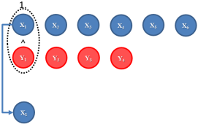
Rendezettek uniója
Algoritmus elé:
Amíg van mit hasonlítani:
15/47

Slide 16
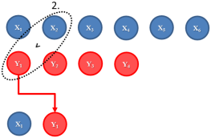
Rendezettek uniója
Algoritmus elé:
Amíg van mit hasonlítani:
16/47

Slide 17
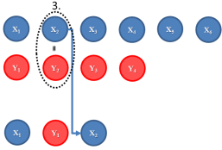
Rendezettek uniója
Algoritmus elé:
Amíg van mit hasonlítani:
17/47

Slide 18
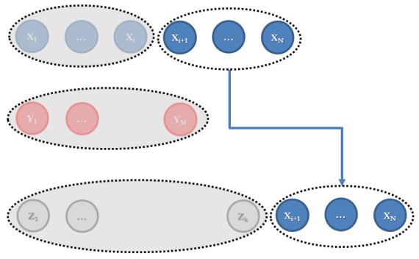
Rendezettek uniója
Algoritmus elé:
Ha már nincs mit hasonlítani:
18/47

Slide 19
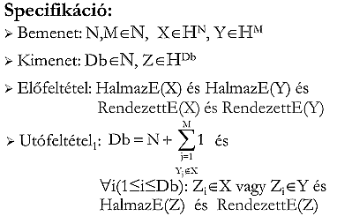
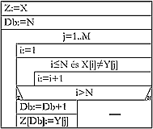
Rendezettek uniója
Algoritmus₁:
Változó i,j:Egész
i:=1
j:=1
Db:=0
i≤N és j≤M
 | Db:=Db+1
 | X[i]<Y[j] | X[i]=Y[j] | X[i]>Y[j]
 | Z[Db]:=X[i] | Z[Db]:=X[i] | Z[Db]:=Y[j]
 | i:=i+1 | i:=i+1 | j:=j+1
 |  | j:=j+1
…
Van miket hasonlítani
19/47

Slide 20
Rendezettek uniója
Algoritmus₁:
Változó i,j:Egész
i:=1
j:=1
Db:=0
i≤N és j≤M
 | Db:=Db+1
 | X[i]<Y[j] | X[i]=Y[j]
 | Z[Db]:=X[i] | Z[Db]:=X[i] | Z[Db]:=Y[j]
 | i:=i+1 | i:=i+1 | j:=j+1
 |  | j:=j+1
…
Van miket hasonlítani
20/47

Slide 21
Rendezettek uniója
…
i≤N
 | Db:=Db+1
 | Z[Db]:=X[i]
 | i:=i+1
j≤M
 | Db:=Db+1
 | Z[Db]:=Y[j]
 | j:=j+1
Nincs Y-beli.
Nincs X-beli.
21/47

Slide 22
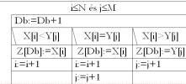
Rendezettek uniója
…
i≤N
 | Db:=Db+1
 | Z[Db]:=X[i]
 | i:=i+1
j≤M
 | Db:=Db+1
 | Z[Db]:=Y[j]
 | j:=j+1
Nincs Y-beli.
Nincs X-beli.
Vegyük észre: ha az X és Y utolsó elemei egyenlők, akkor ez a két ciklus nem kellene!
22/47

Slide 23
Rendezettek uniója
Algoritmus₂:
Változó i,j:Egész
i:=1
j:=1
Db:=0
X[N+1]:=+∞
Y[M+1]:=+∞
i≤N+1 és j≤M+1
 | Db:=Db+1
 | X[i]<Y[j] | X[i]=Y[j] | X[i]>Y[j]
 | Z[Db]:=X[i] | Z[Db]:=X[i] | Z[Db]:=Y[j]
 | i:=i+1 | i:=i+1 | j:=j+1
 |  | j:=j+1
… és utoljára?
Z[Db]:=+ ∞
23/47

Slide 24
Rendezettek uniója
Algoritmus₂:
Változó i,j:Egész
i:=1
j:=1
Db:=0
X[N+1]:=+∞
Y[M+1]:=+∞
i≤N+1 és j≤M+1
 | Db:=Db+1
 | X[i]<Y[j] | X[i]=Y[j]
 | Z[Db]:=X[i] | Z[Db]:=X[i] | Z[Db]:=Y[j]
 | i:=i+1 | i:=i+1 | j:=j+1
 |  | j:=j+1
… és utoljára?
Z[Db]:=+ ∞
24/47

Slide 25
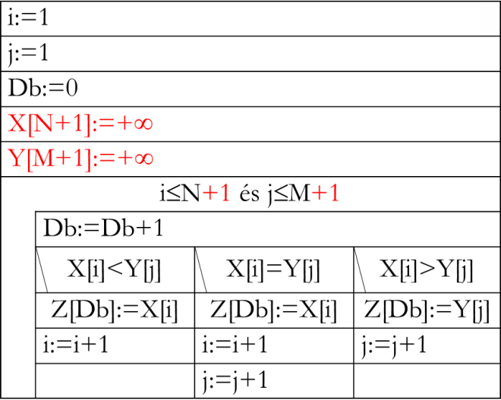
Rendezettek uniója
Algoritmus₂ javítása:
Változó i,j:Egész
i:=1
j:=1
Db:=0
X[N+1]:=+∞
Y[M+1]:=+∞
i<N+1 vagy j<M+1
 | Db:=Db+1
 | X[i]<Y[j] | X[i]=Y[j]
 | Z[Db]:=X[i] | Z[Db]:=X[i] | Z[Db]:=Y[j]
 | i:=i+1 | i:=i+1 | j:=j+1
 |  | j:=j+1
25/47

Slide 26
Rendezettek uniója
Algoritmus₂ javítása:
Változó i,j:Egész
i:=1
j:=1
Db:=0
X[N+1]:=+∞
Y[M+1]:=+∞
i≤N vagy j≤M
 | Db:=Db+1
 | X[i]<Y[j] | X[i]=Y[j]
 | Z[Db]:=X[i] | Z[Db]:=X[i] | Z[Db]:=Y[j]
 | i:=i+1 | i:=i+1 | j:=j+1
 |  | j:=j+1
26/47

Slide 27
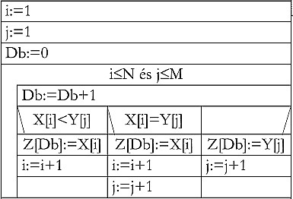
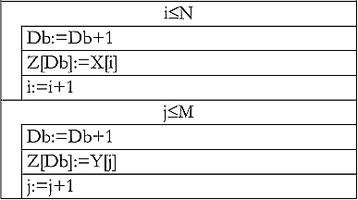
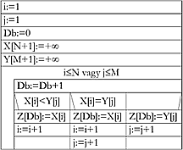
Rendezettek uniója
Kérdések:
Jobb lett ez a módszer az előzőnél az idő szempontból? ⇐ Hány lépés alatt kapjuk meg a megoldást?
Meg lehetne ugyanezt tenni a metszettel is?
Tapasztalat:
Jobb lett ez a módszer bonyolultság szem-pontjából. (⇐ Ciklus-/elágazás-szám.)
Ez a módszer a kimenet szerint halad egye-sével és nem a bemenet szerint (mint a ko-rábbiak).
27/47

Slide 28
Rendezettek összefésülése
Feladat: Adott két rendezett sorozat, adjuk meg az összefésülésüket!
Specifikáció:
Bemenet: N,M∈N, X∈H^{N}, Y∈H^{M}
Kimenet: Z∈H^{N+M}
Előfeltétel: HalmazE(X) és HalmazE(Y) és RendezettE(X) és RendezettE(Y)
28/47

Slide 29
Rendezettek összefésülése
Utófeltétel: Z∈Permutáció(X⊕Y) és RendezettE(Z)
Ötlet:
A megoldás olyan, mint az összefuttatás, csak az egyforma elemeket is berakjuk az eredménybe, tehát egy-egy érték multiplici-tása lehet 1-nél nagyobb is (már kezdetben is!).
29/47

Slide 30
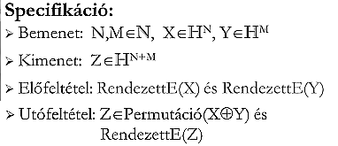
Rendezettek összefésülése
Algoritmus:
Változó i,j:Egész
i:=1
j:=1
Db:=0
X[N+1]:=+∞
Y[M+1]:=+∞
i≤N vagy j≤M
 | Db:=Db+1
 | X[i] ≤ Y[j]
 | Z[Db]:=X[i] | Z[Db]:=Y[j]
 | i:=i+1 | j:=j+1
I
N
30/47

Slide 31
Kiválogatás helyben
Specifikáció:
Bemenet: N∈N, X∈H^{N}
Kimenet: Db∈N, X’∈H^{N}
Előfeltétel: –
Utófeltétel: és
X’_{1..Db}⊆X és ∀i(1≤i≤Db): T(X’_{i})
31/47

Slide 32
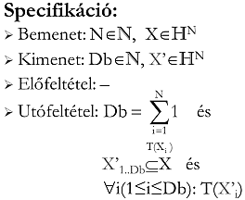
Kiválogatás helyben
Ötlet:
Itt olyan helyre tesszük a kiválogatott elemet, amelyre már nincs szükségünk.
Algoritmus:
Változó i:Egész
Db:=0
i=1..N
 | T(X[i])
 | Db:=Db+1 | ⎯
 | X[Db]:=X[i]
I
N
32/47

Slide 33
Szétválogatás helyben
Specifikáció:
Bemenet: N∈N, X∈H^{N}
Kimenet: Db∈N, X’∈H^{N}
Előfeltétel: –
Utófeltétel: és X’∈Permutáció(X) és ∀i(1≤i≤Db): T(X’_{i}) és ∀i(Db+1≤i≤N): nem T(X’_{i})
Definíció (emlékeztető): Permutáció(Z):= Z elemeinek összes per- mutációjának halmaza
33/47

Slide 34
Szétválogatás helyben
Algoritmikus ötlet:
Vegyük ki (másoljuk le) a sorozat első elemét:
O x x x x x x x x x x x x
Keresünk hátulról egy elemet, aminek elől a helye (mert T tulajdonságú, nem odavaló):
O x x x x x x x x x x x x
A megtalált elemet tegyük az előbb keletke-zett lyukba:
⊗ x x x x x x O x x x x x
A lyuk mögött és az 1. elemmel már rendben vagyunk.
34/47

Slide 35
Szétválogatás helyben
Most keletkezett egy lyuk hátul. Az előbb be-töltött lyuktól indulva elölről keressünk hátra teendő (nem odavaló: nem T-tulajdonságú) elemet:
⊗ x x x x x O x x x x x
A megtalált elemet tegyük a hátul levő lyukba, majd újra hátulról kereshetünk!
⊗ x x O x x ⊗ x x x x x
Az elől keletkezett lyuk előttiek és a hátrébb mozgatott elemmel kezdve rendben vagyunk.
35/47

Slide 36
Szétválogatás helyben
… és így tovább …
Befejezzük a keresést, ha valahonnan elér-tük a lyukat. Erre a helyre a kivettet vissza-tesszük.
36/47

Slide 37
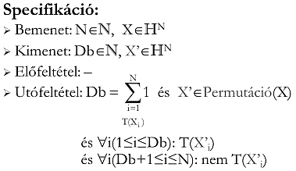
Szétválogatás helyben
Algoritmus:
Változó e,u:Egész y:TH Van:Logikai
e:=1 [a szétválogatandók elsője]
u:=N [a szétválogatandók utolsója]
y:=X[e]
e<u
 | HátulrólKeres(e,u,Van)
 | Van
 | X[e]:=X[u] |  | ⎯
 | e:=e+1
 | ElölrőlKeres(e,u,Van)
 | Van
 | X[u]:=X[e] | ⎯
 | u:=u–1
…
I
N
I
N
37/47

Slide 38
Szétválogatás helyben
…
X[e]:=y
T(y)
Db:=e | Db:=e–1
I
N
38/47

Slide 39
Szétválogatás helyben
ElölrőlKeres(e,u:Egész,Van:Logikai)
e<u és T(X[e])
 | e:=e+1
Van:=e<u
HátulrólKeres(e,u:Egész,Van:Logikai)
e<u és nem T(X[u])
 | u:=u–1
Van:=e<u
39/47
Notes:
Pirossal jelöltük a kimeneti paramétereket.

Slide 40
Hatékonyságvizsgálat táblázatkezelővel
Ötlet:
A táblázatkezelők importálnak sokféle formátumú fájlt, pl. CSV-formátumút.
A Comma Separated Value (CSV) = egy „mezei” text fájl, amelyben minden önálló (cellában tárolt/tárolandó) adatot (pontos)vessző követ.
Egyszerű olyan C++ programot írni, amely a táblázatolandó adatokat „CSV-esítve” ír text fájlba.
40/47

Slide 41
Hatékonyságvizsgálat táblázatkezelővel
Példafeladat: Az unió és az összefuttatás tételek haté-konyságának összevetése.
Hatékonysági „dimenzió”: tömbbeli elemek összehasonlítás-száma esetleg futási ideje (mint a futási jellemzője)
Összefüggést keresünk a bemeneti soro-zathossz és hasonlítás-szám között: (N,M)→hDb_{unió}, (N,M)→hDb_{összefuttatás}
…
41/47

Slide 42
Hatékonyságvizsgálat táblázatkezelővel
Megoldásvázlat:
Mindkét algoritmusban számoljuk a tömb-elem-összehasonlításokat (mérjük az időt).
Néhány (jól kiválasztott) N,M-elemű soro-zatra lefuttatjuk és közben számlálunk (mérünk).
Majd CSV-fájlba írjuk a hatékonysági ered-ményeinket.
Megjegyzés: az időmérés feltétele, hogy pontosan tudjuk mérni. (Windows-ban aggályos, Unix/Linuxban OK.)
42/47
Notes:
A jól kiválasztott bemeneti sorozatokhoz:
Az összefuttatás algoritmusát elemezve, az alábbi megfontolást tehetjük a bemeneti sorozatokra. Egy-egy sorozatpárból csak néhány jellegzetest generálunk, s ezeken kapott hatékonysági értékek átlagát rendeljük a sorozathossz-párokhoz. (Az uniót pontosan ezekre a sorozatokra végezzük el.)
A hatékonyság szempontjából jól elkülöníthető esetek vannak az összefuttatás első ciklusbeli háromirányú elágazás miatt. Ha az X sorozat minden eleme kisebb az Y mindegyikénél, akkor az elágazásnak csak az első ága kerül kiértékelésre. Így „olcsón” jut el a végeredményhez. De ha az X minden eleme nagyobb-egyenlő Y elemeinél, akkor a második vizsgálatra is szükség van, azaz a lehető legtöbb vizsgálat árán jut a végeredményhez. (Világos, hogy a 2. és 3. ág hatékonyság szempontjából ekvivalens, hiszen mindkettőben egy Z-elemre vonatkozó értékadás van, a többitől meg eltekinthetünk. Most egyébként csak az elem-összehasonlítás szám jellemzőjét vizsgáljuk, a másik szokásosat, nevezetesen az elem-mozgatásét nem.)
Az átlagos viselkedést definiáljuk így: vesszük egy rögzített (rendezett és halmazszerű) X mellett Y-nak azon megvalósulásait, amelyek abban különböznek egymástól, hogy hány eleme előzi meg X első elemét, s a maradék az X utolsója mögötti. Az ilyen módon generált X-Y sorozatok feldolgozásához tartozó hasonlítás-számok átlaga lesz a keresett jellemző.

Slide 43
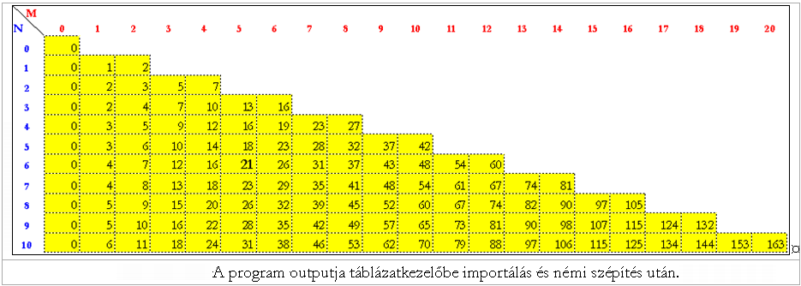
Hatékonyságvizsgálat táblázatkezelővel
Egy lehetséges eredmény a táblázat-kezelőbe importálás után – unió:
Numerikusan
43/47

Slide 44
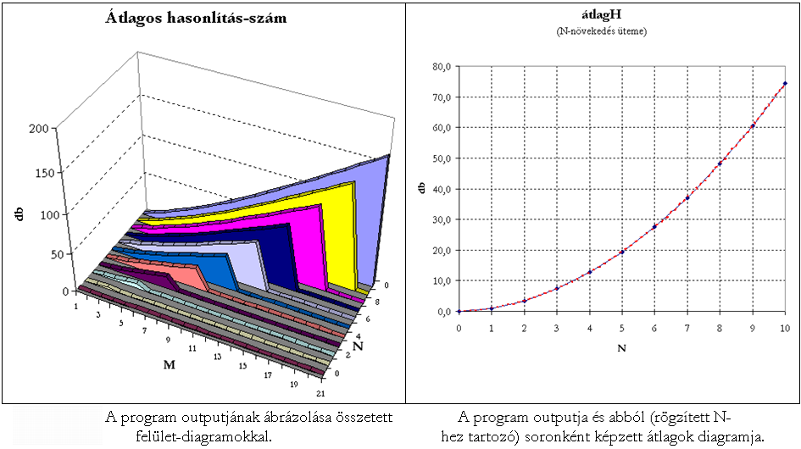
Hatékonyságvizsgálat táblázatkezelővel
Egy lehetséges eredmény a táblázat-kezelőbe importálás után – unió:
Grafikusan
44/47

Slide 45

Hatékonyságvizsgálat táblázatkezelővel
Egy lehetséges eredmény a táblázatkezelőbe importálás után – összefuttatás:
Numerikusan
45/47

Slide 46
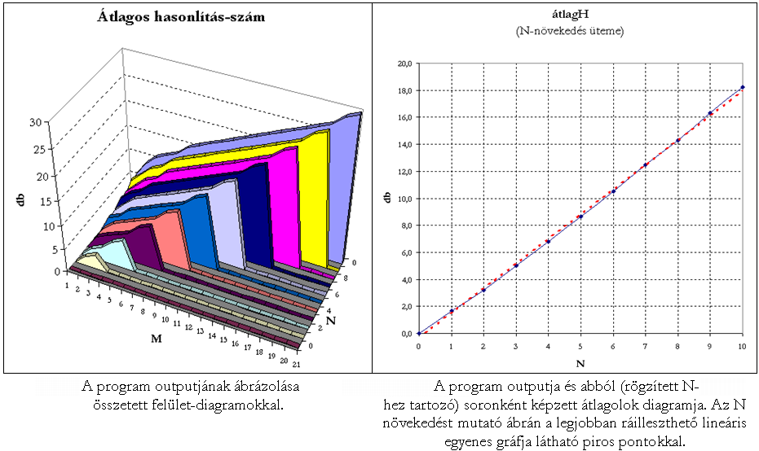
Hatékonyságvizsgálat táblázatkezelővel
Egy lehetséges eredmény a táblázat-kezelőbe importálás után – összefuttatás:
Grafikusan
46/47

Slide 47
Programozási alapismeretek 12. előadás vége

